Slide 1
英才计划中期总结
刘念森 2024.07

Slide 2
目录
2024.01
2024.02
2024.03
2024.05
2024.07
第一阶段
面试&导师见面会
第二阶段
冬令营
第三阶段
前置知识学习
第四阶段
理论学习

Slide 3
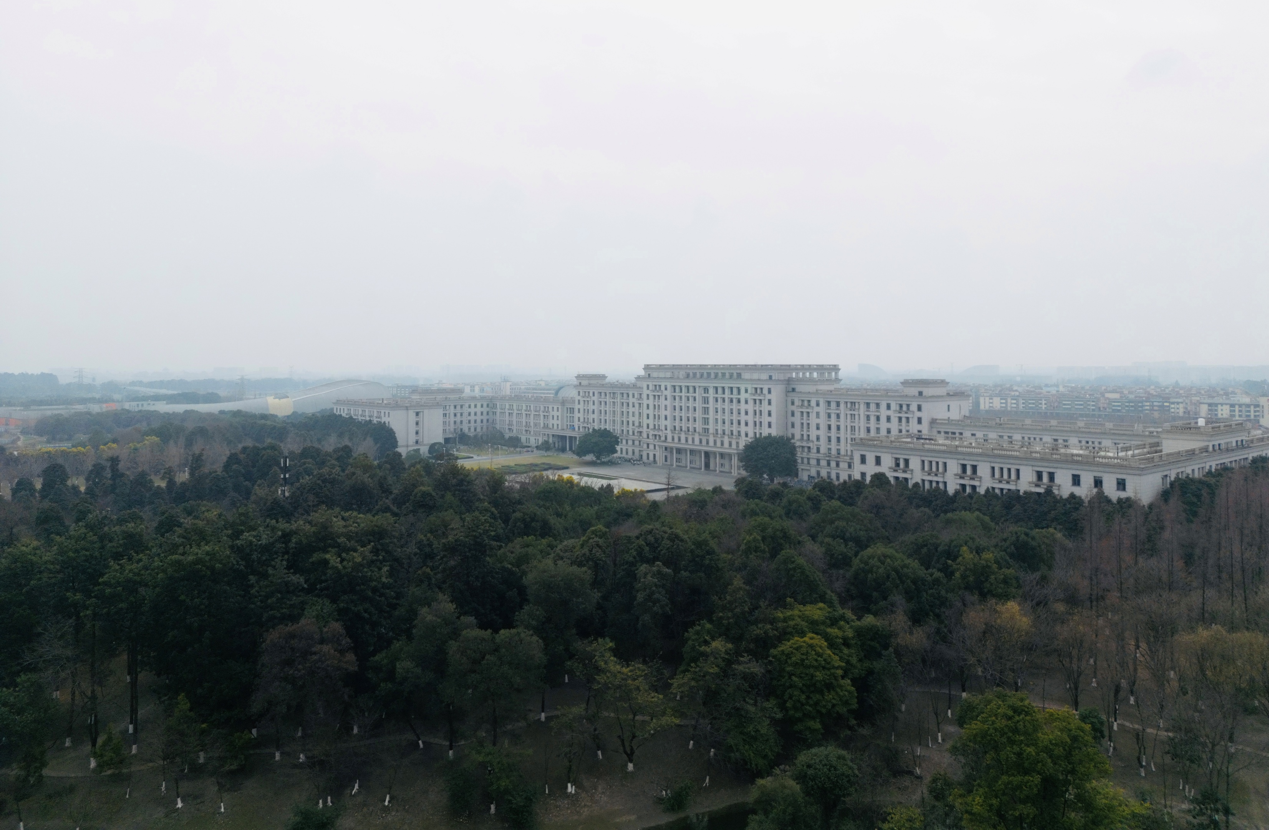
第一阶段（2024.01）
面试、导师见面会和立项

Slide 4
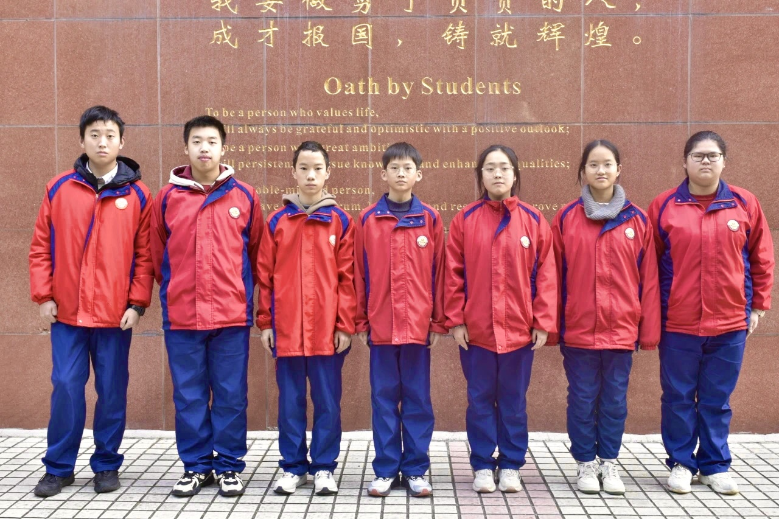
第一阶段（2024.01） 面试、导师见面会和立项
面试（2024.01.04）
新年伊始，我便冒着寒冬来到电子科技大学参加面试，面试前，学校老师非常关注我们，多次开会指导我们怎么介绍自己、怎么表达自己的思想、怎么做到冷静沉着……
2. 入围（2024.01.07）
面试通过，全校进入“英才计划”共七位同学，我是其中之一。站在学校的誓言墙下，我的内心充满了希望。

Slide 5
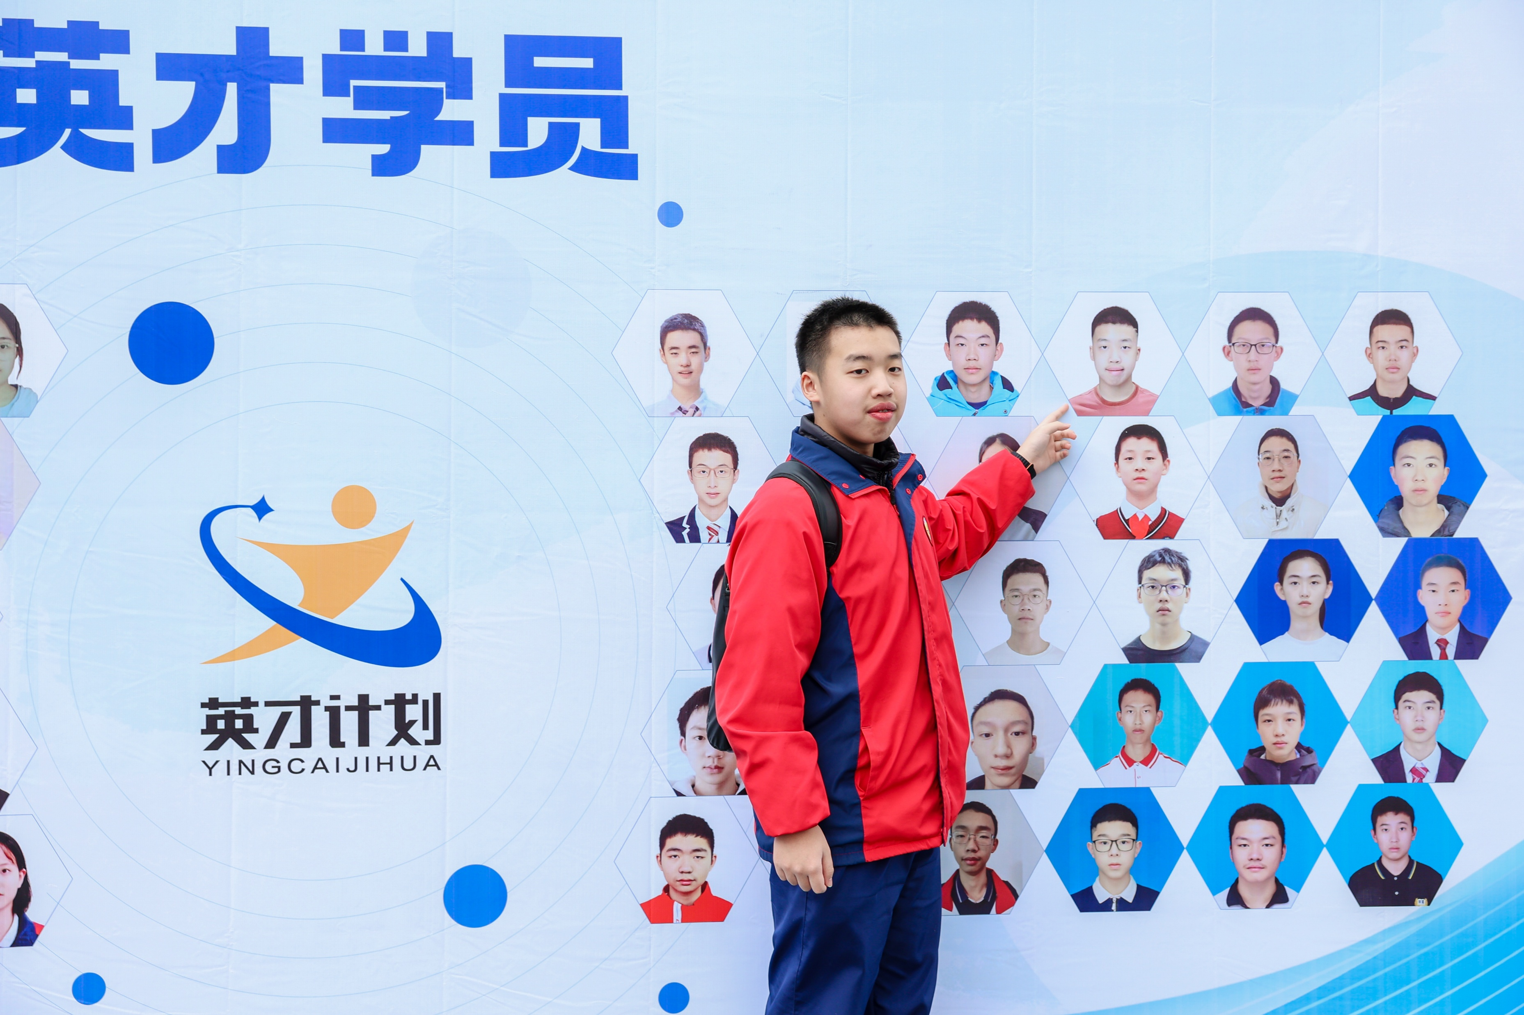
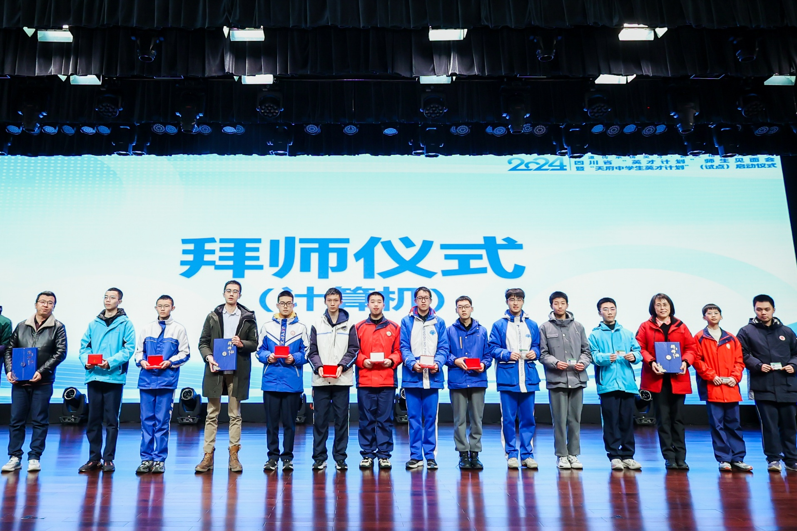
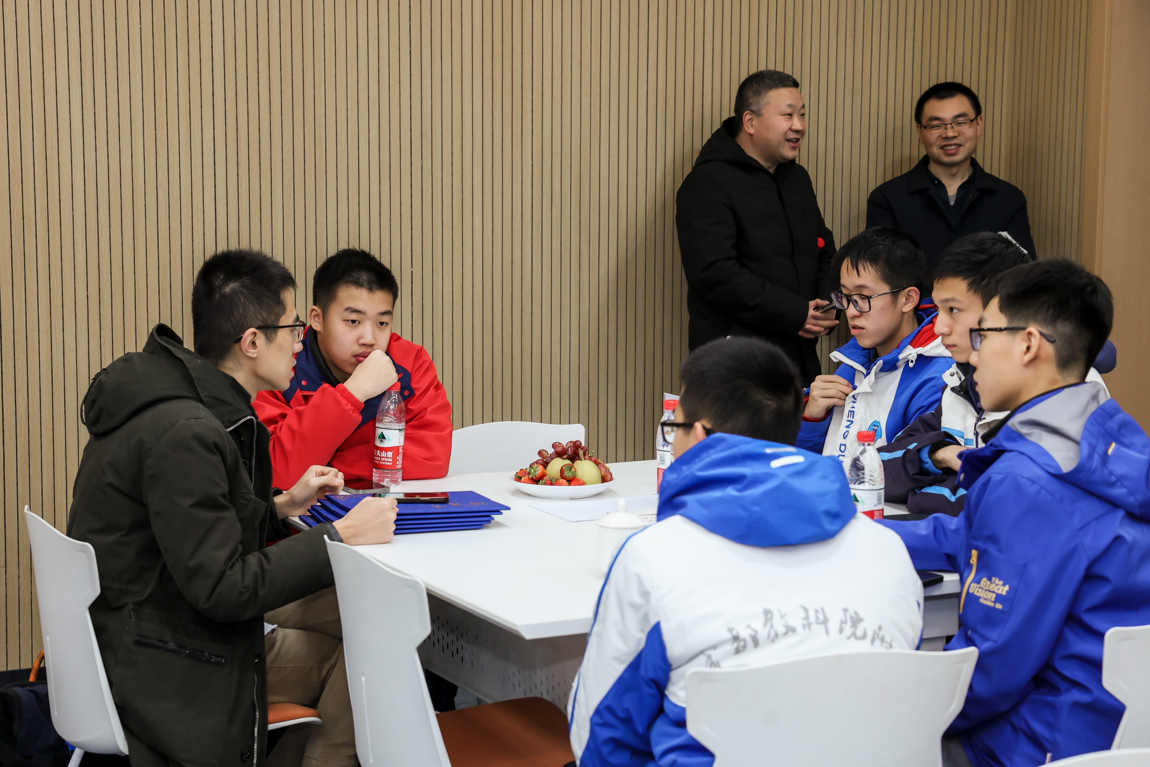
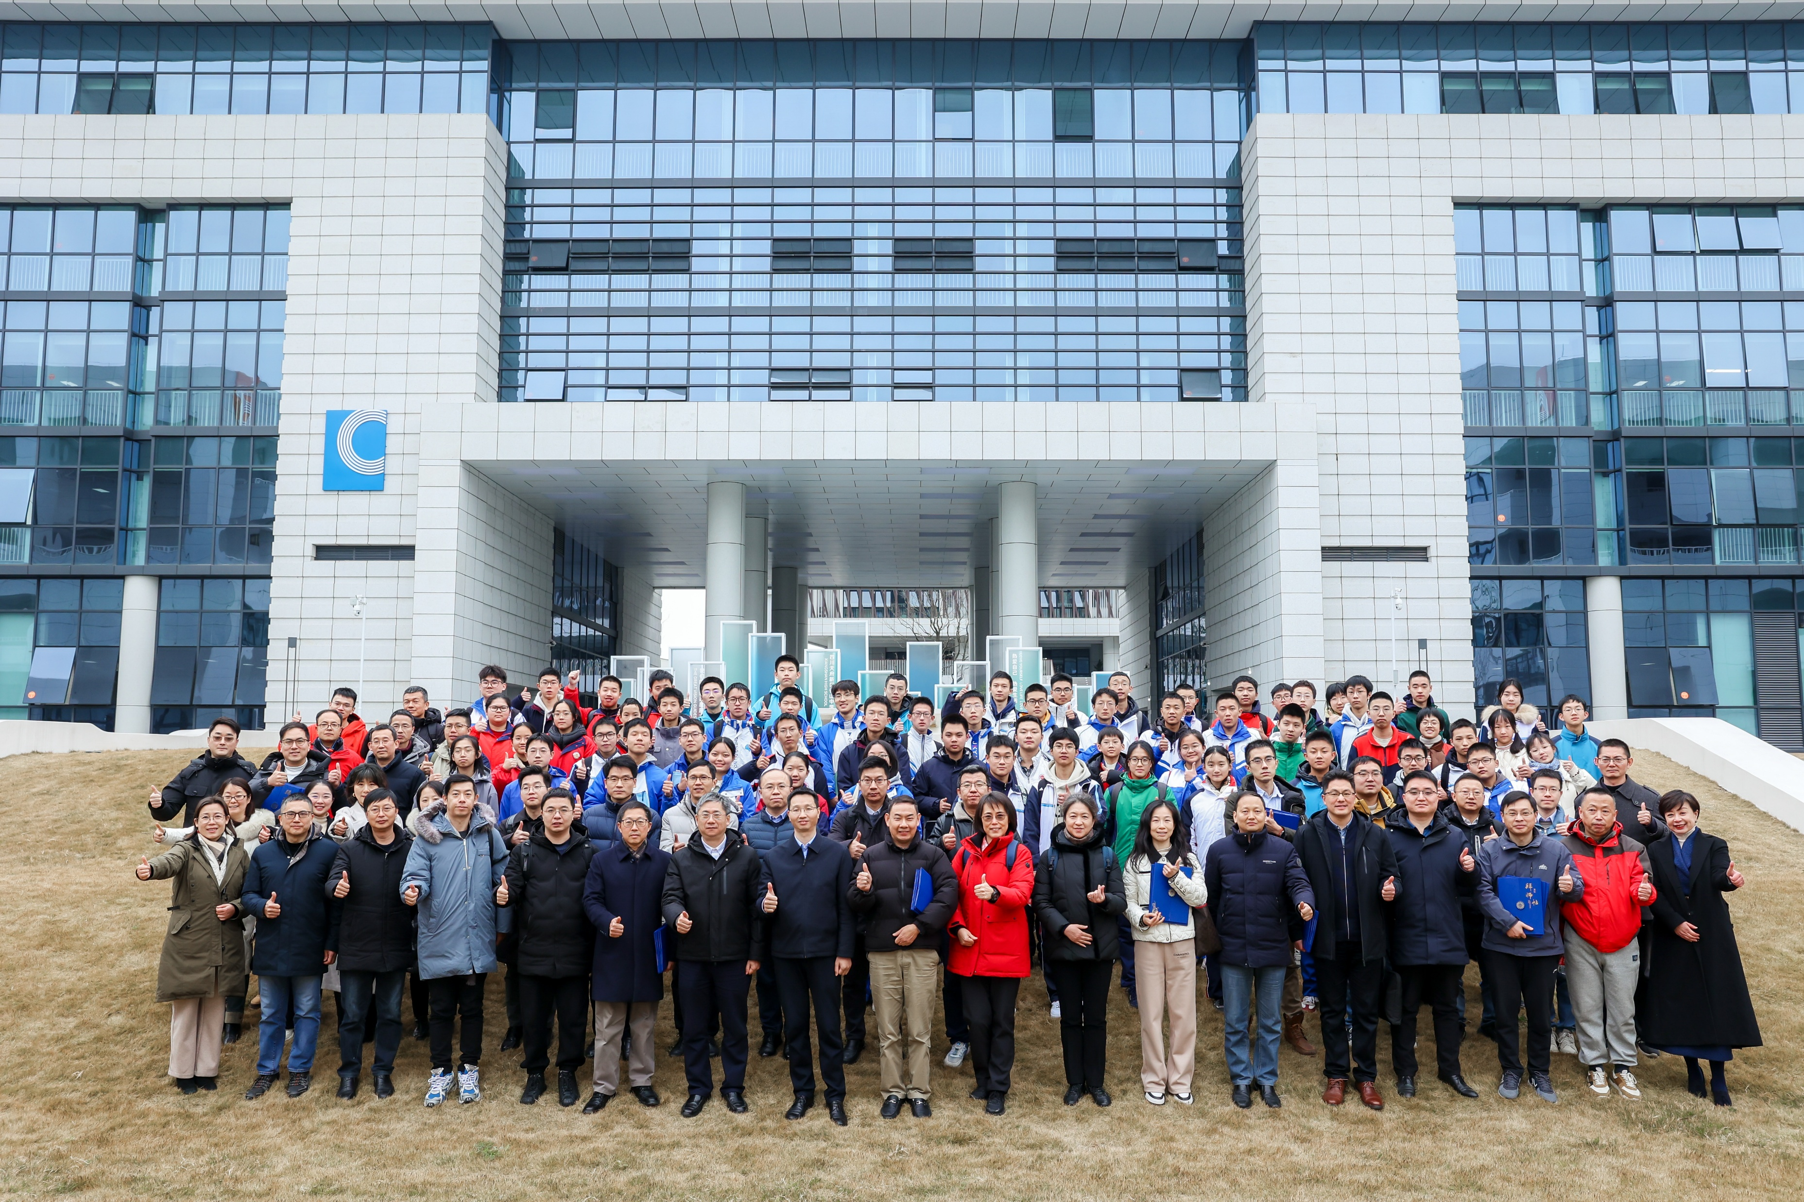
第一阶段（2024.01） 面试、导师见面会和立项
3. 启动仪式（2024.01.23）
学校组织我们一行来到成都市高新区华阳中学参加英才计划启动仪式暨导师见面会。我亲手誊抄了拜师帖，也站在了主席台的C位。全场的灯光打在我身上，有种说不出的自豪感。

Slide 6
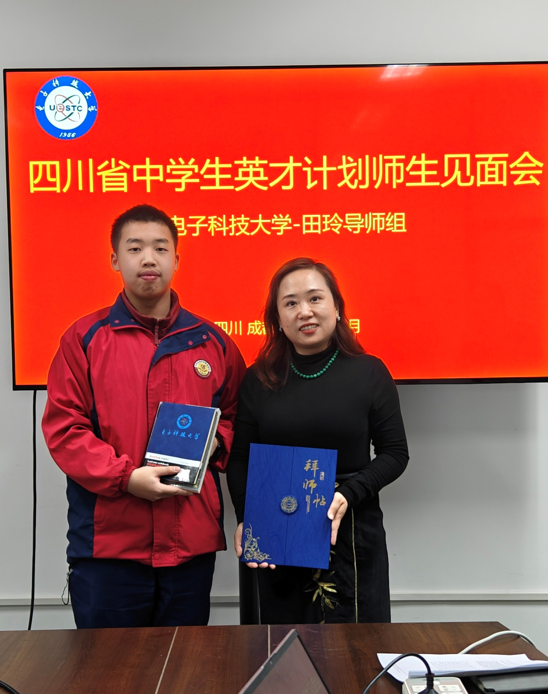
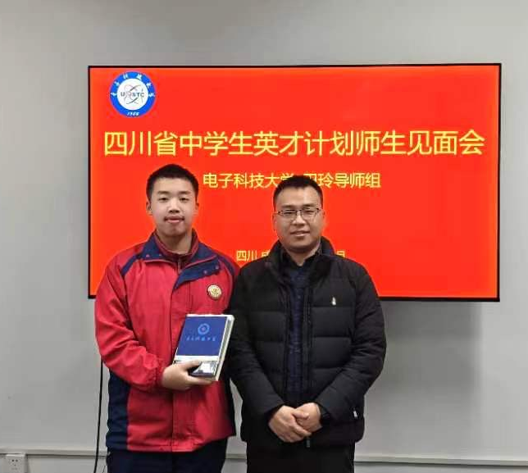
第一阶段（2024.01） 面试、导师见面会和立项
4. 导师见面会&立项（2024.01.31）
这次我又来到了熟悉的地方，又是上次我们面试的那个会议室。田教授终于来了。我们向她再次做了自我介绍，她也简单了解了我们的情况。随后，我进入了闫科老师的团队，确定了“文本立场检测”的课题。

Slide 7
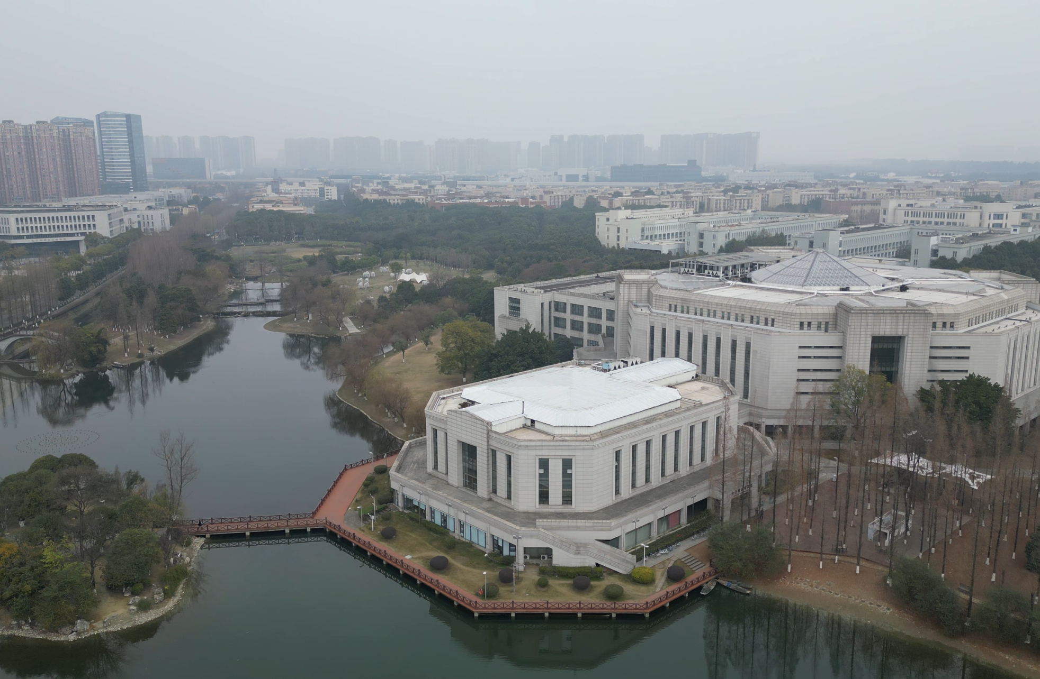
第二阶段（2024.02）
冬令营

Slide 8
第二阶段（2024.02）
冬令营
讲座聆听（2024.02.02-02.03）
来自加拿大皇家科学院院士张大鹏的《长知识，增才干，为中华民族伟大复兴做贡献》
来自中国科学院院士胡事民的《计算机图形学：从数据驱动到深度学习》
来自哈尔滨工业大学计算机科学与技术学院教授战德臣的《计算与社会》
来自清华大学教授陈文光的《计算机系统-处理复杂性的学科》
来自南开大学教授程明明的《学术诚信与写作规范》
来自哈尔滨工业大学计算机学院教授车万翔的《ChatGPT的原理与应用》

Slide 9
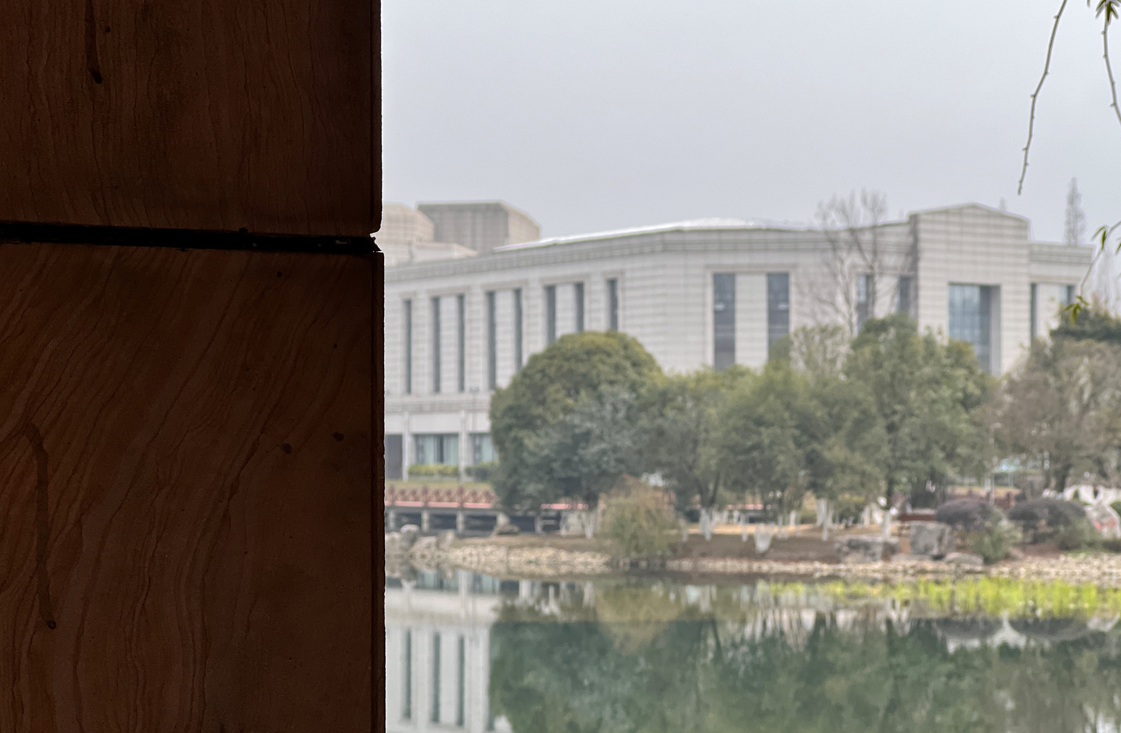
第三阶段（2024.03-05）
前置知识学习

Slide 10
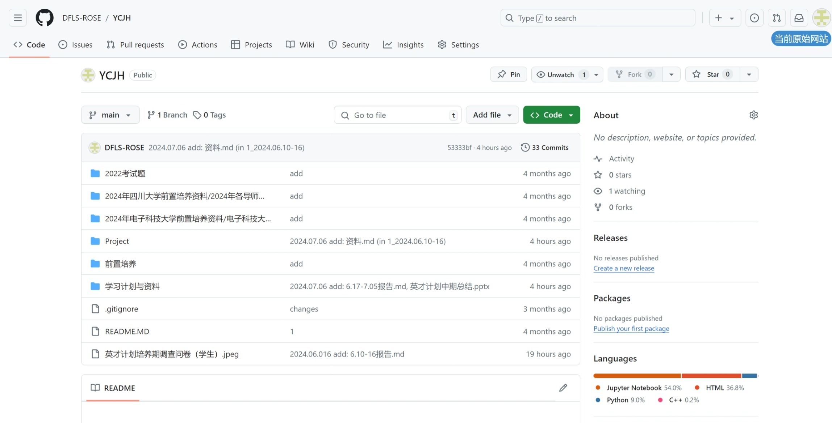

第三阶段（2024.03-2024.05） 前置知识学习
1.
Git的安装和部署
Git命令
Git工作流
GitHub仓库
2.
使用Anaconda的必要性
Anaconda安装和部署
Anaconda环境管理
https://github.com/DFLS-ROSE/YCJH

Slide 11
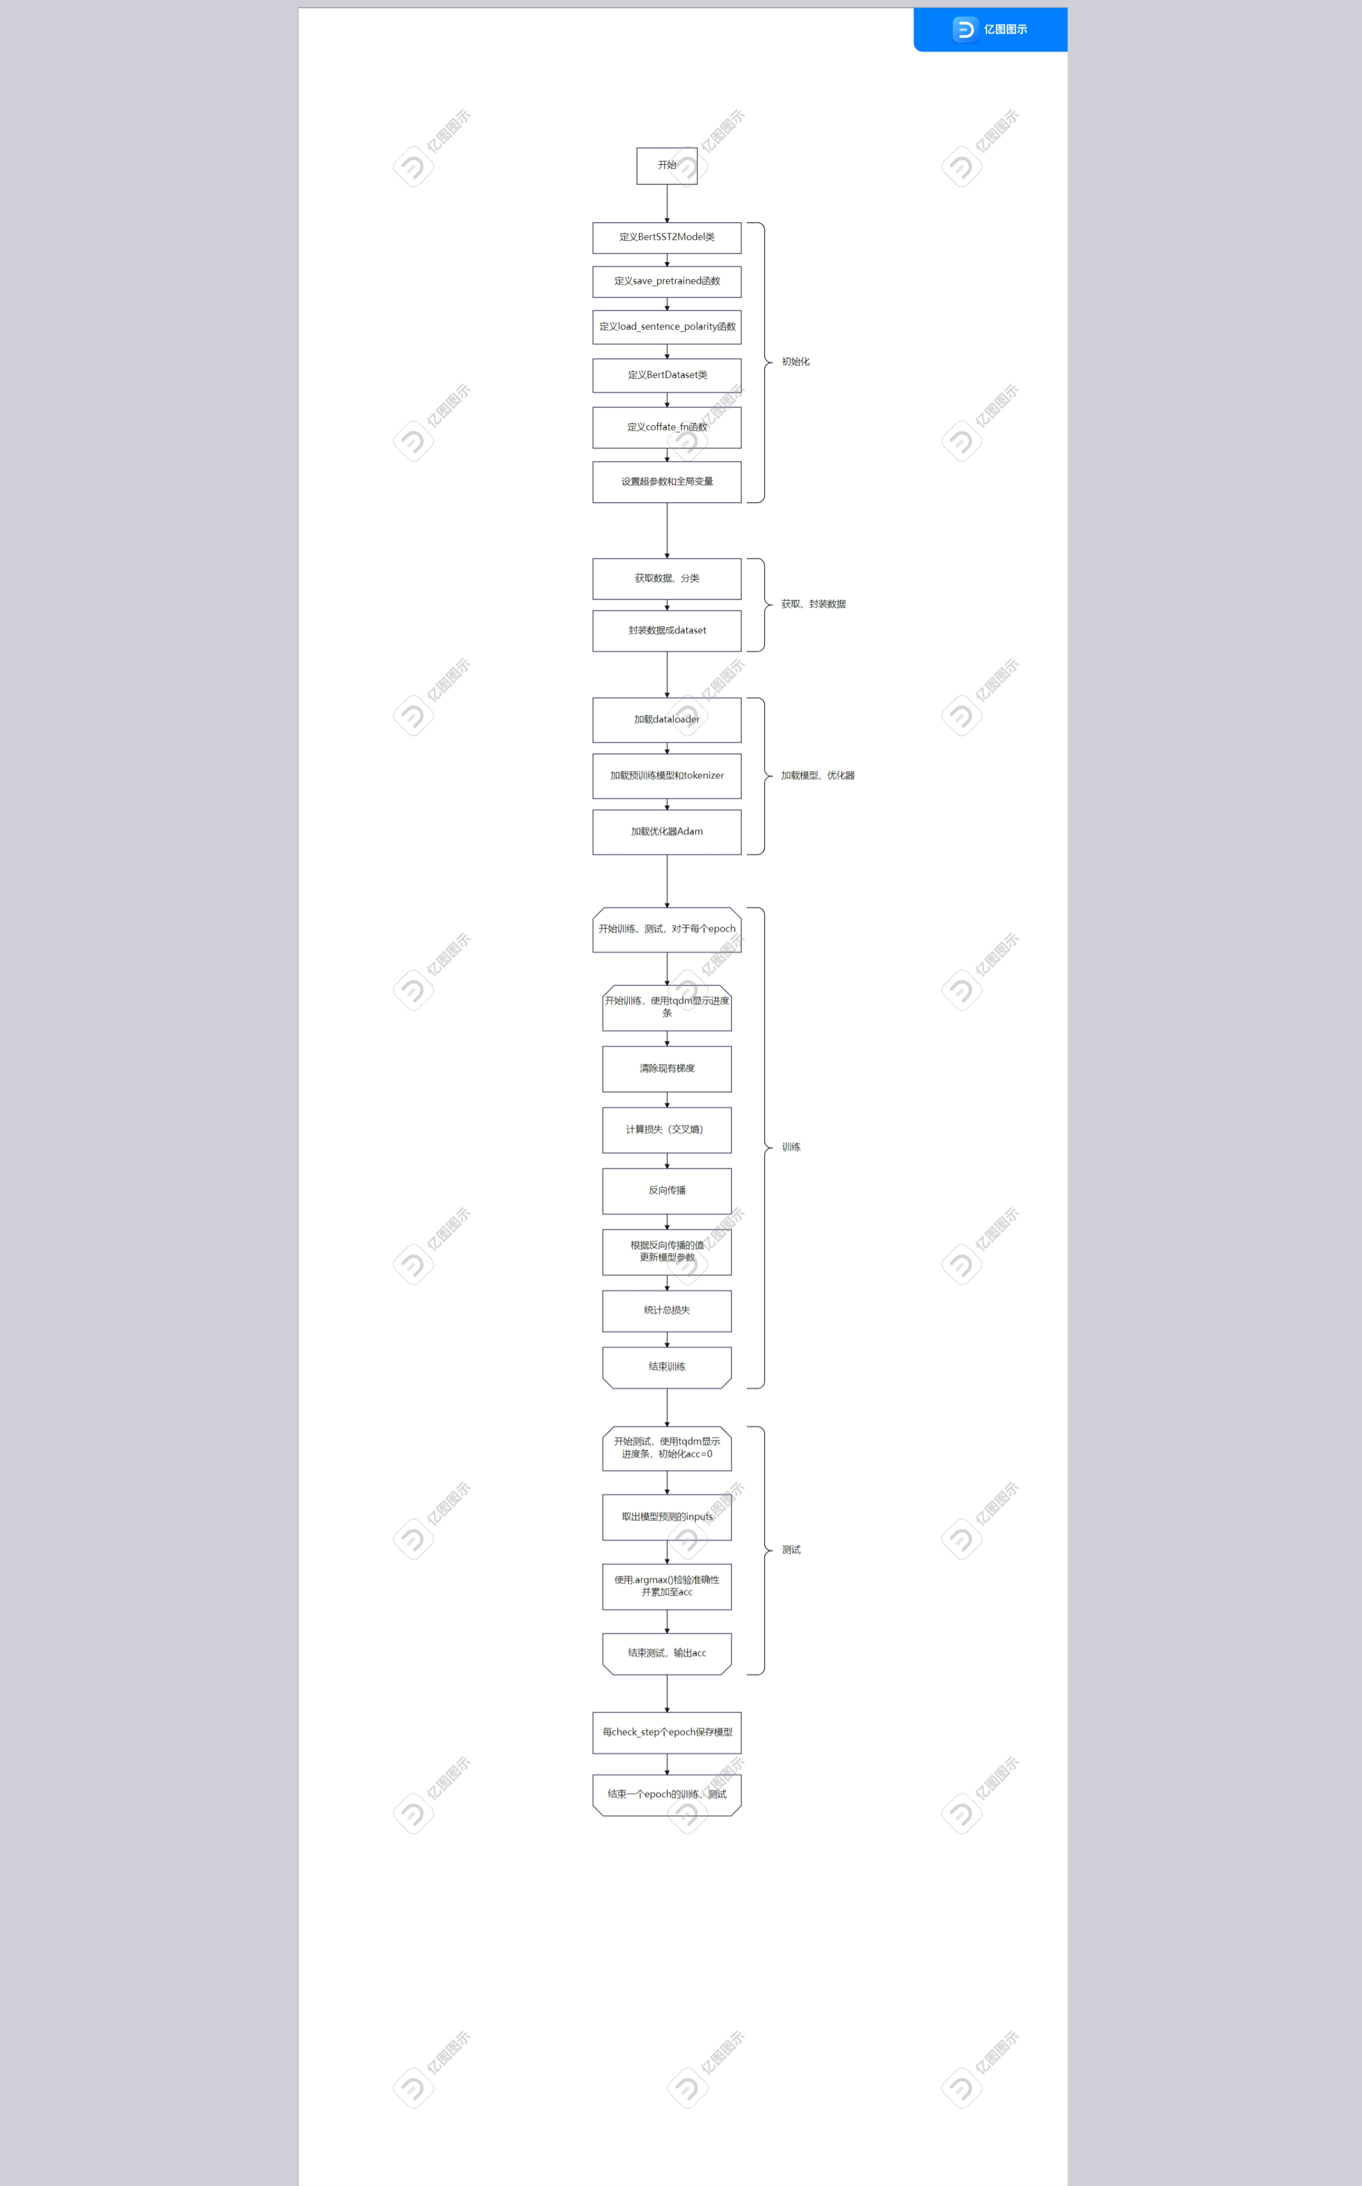
第三阶段（2024.03-2024.05） 前置知识学习
3. 完成一个简单项目的复盘
基于BERT实现简单的情感分类任务，此任务以演示BERT用法为主，数据集采用SST-2的子集。
理解代码结构
跑通实验代码
整理代码流程
根据流程图重写代码

Slide 12
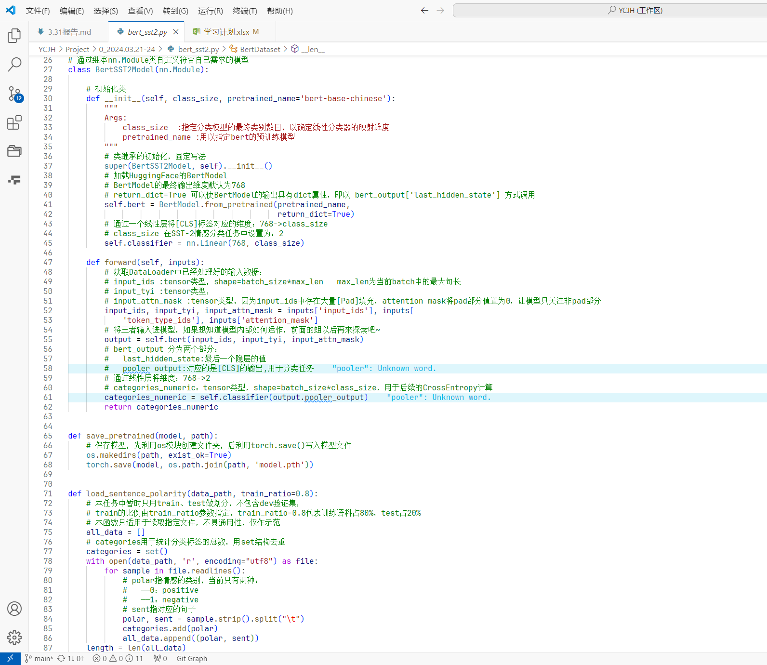
第三阶段（2024.03-2024.05） 前置知识学习
3. 完成一个简单项目的复盘
基于BERT实现简单的情感分类任务，此任务以演示BERT用法为主，数据集采用SST-2的子集。
理解代码结构
跑通实验代码
整理代码流程
根据流程图重写代码

Slide 13
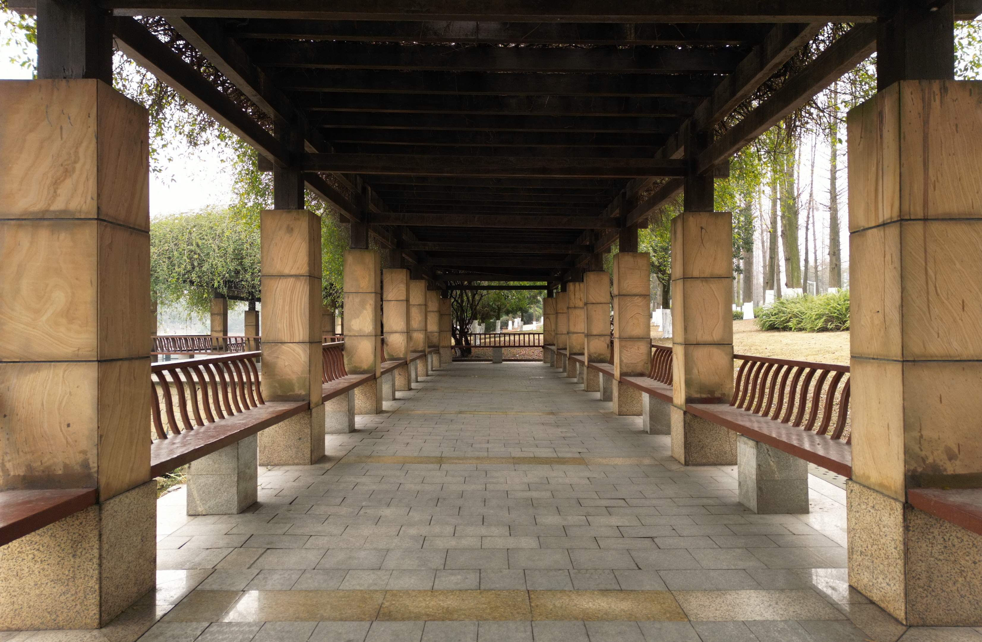
第四阶段（2024.05-07）
理论学习

Slide 14
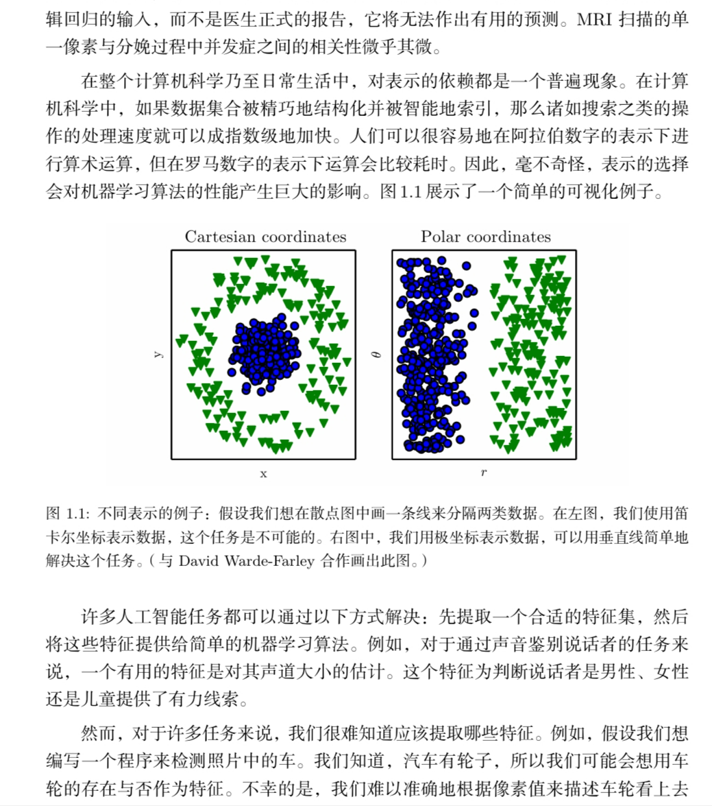
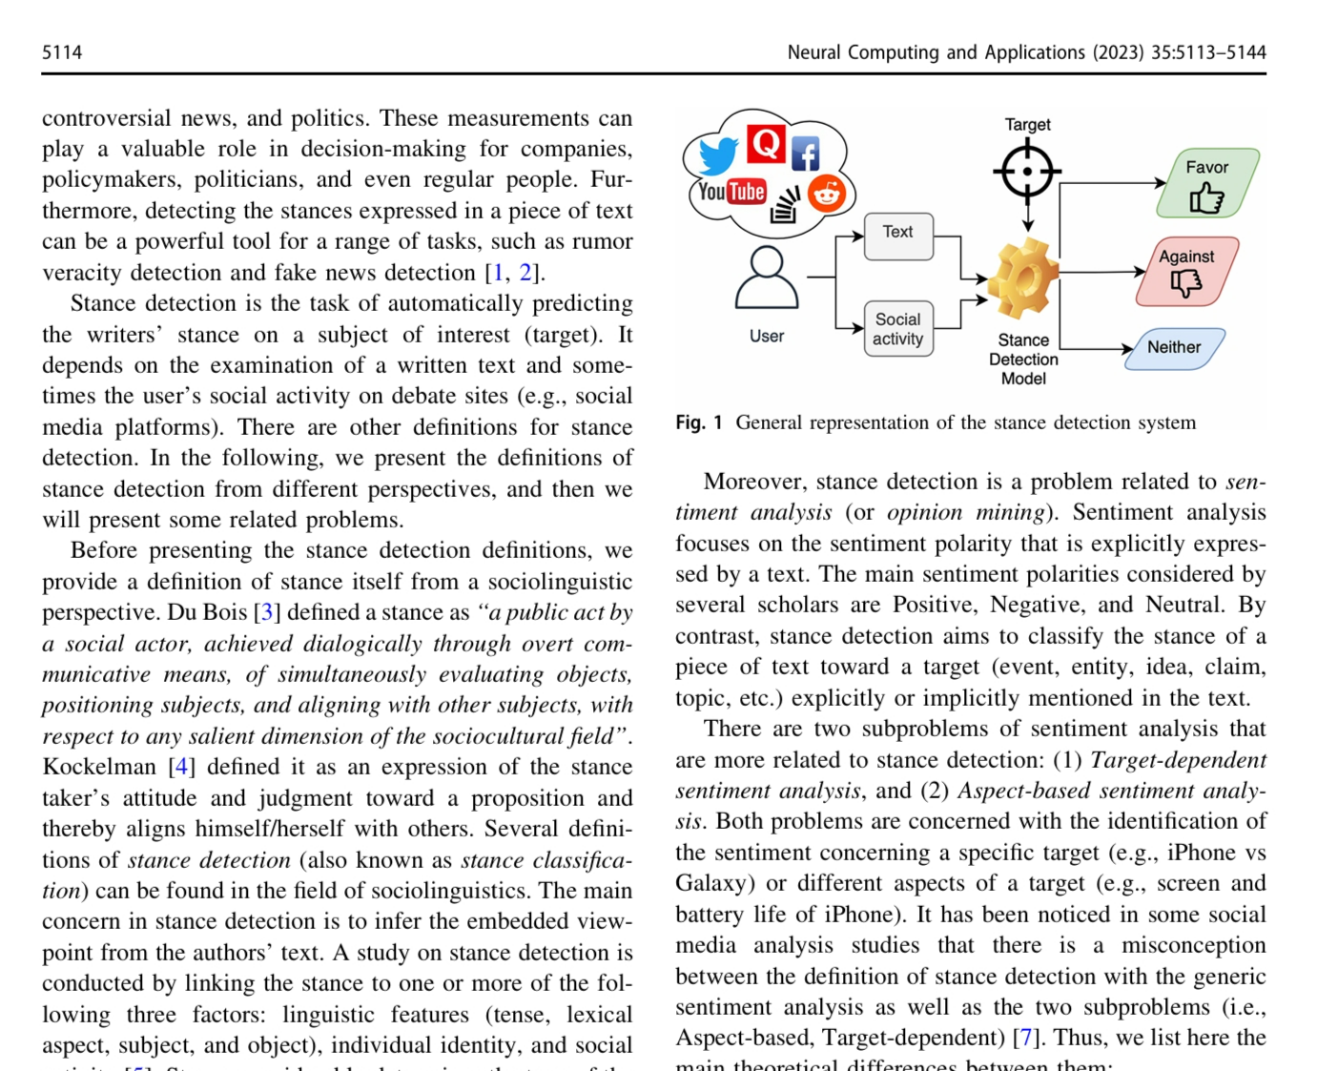
第四阶段（2024.05-2024.07） 理论学习
论文学习
5月开始，师兄给我提供了《深度学习》这本书。这是来自麻省理工学院，由北京大学张志华教授团队翻译的深度学习系统性课本。每周阅读1-2小节的内容，主要了解了线性代数、概率论、机器学习和立场检测等知识。
还有其他一些论文等着我去学习。

Slide 15
总结
英才计划的学习并非想象中那么容易，大学知识也没有想象中那么简单。很多东西学习起来都有难度，但我不能放弃。作为高中生，大学知识本就复杂多变，难以掌握，这是很正常的，关键在于要以一个什么样的心态去面对它，这才是成功的关键。
英才计划前半期的学习，我觉得进行地不错，进度虽然有些慢，但每一步都是脚踏实地的，这就够了。相信后半期一定能有不错的成绩！

